Slide 1
Unidad de Atención
a Víctimas y Testigos
URAVIT
MINISTERIO PUBLICO
La Serena , 19 de octubre de 2017

Slide 2
MINISTERIO PUBLICO
Organismo autónomo, jerarquizado, encargado de dirigir en forma exclusiva la investigación de hechos constitutivos de delito, los que determinan la participación punible y los que acrediten la inocencia del imputado y, en su caso, ejercerá la acción penal pública en la forma que determine la ley. De igual manera, le corresponde dar protección a las víctimas y a los testigos. Art. 1° Ley 19.640 de 15/10/1999

Slide 3
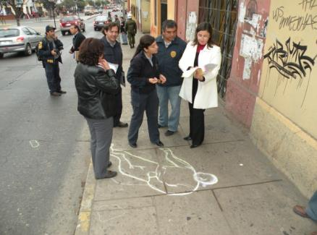
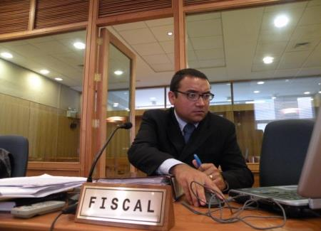
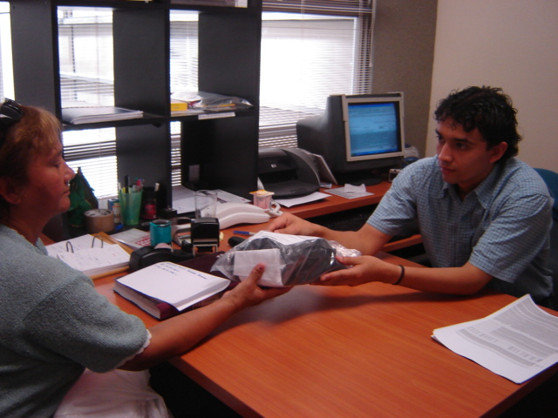
MINISTERIO PUBLICO
ENCARGADO DE DIRIGIR EN FORMA EXCLUSIVA LA INVESTIGACION PENAL.
EJERCER LA ACCION PENAL PUBLICA EN LA FORMA PREVISTA POR LEY
OTORGAR MEDIDAS DE PROTECCION A VÍCTIMA Y TESTIGOS. URAVIT

Slide 4
URAVIT
Las Unidades Regionales de Atención a Víctimas y Testigos están conformadas por profesionales (psicólogos, trabajadores sociales y abogados), técnicos y administrativos especializados en la atención de casos de mayor complejidad.

Slide 5
Sujetos de intervención URAVIT
Niños/as y adolescentes víctimas principalmente de delitos sexuales y delitos cometidos en contexto intrafamiliar, pudiendo también incluirse aquellos niños víctimas de otros ilícitos que requieran, por alguna situación en particular, la intervención especializada de la Unidad.
Víctimas de violencia intrafamiliar con un nivel de riesgo vital/alto y en aquellos de riesgo medio que, por las características de la víctima, se evalúa que las medidas de protección serán de difícil implementación y que requieren de un reforzamiento en este ámbito por parte de un profesional.

Slide 6
Sujetos de intervención URAVIT
Víctimas o testigos que han sido evaluados con intimidación alta, es decir, aquellos usuarios que han sido amenazados, intimidados por los imputados o conocidos de éstos o que presentan importante temor por participar en el proceso penal, según la evaluación de intimidación realizada.
Testigos de juicios orales que requieren intervención especializada debido a situaciones de reticencia para participar en el Juicio Oral, o aquellos que han sido agredidos o amenazados con el fin de impedir su declaración.
Víctimas y testigos de juicios orales en general.

Slide 7
URAVIT FUNCIONES
1. Ejecutor de prestaciones directas a víctimas y testigos, usuarios de la URAVIT.
2. Asesor de los operadores y de la fiscalía en general, para la entrega óptima de los servicios de orientación, protección y apoyo.
3. Gestor Intersectorial

Slide 8
Ejecutor de prestaciones directas
a. Orientación psicosocial y penal.
- Orientación Penal : Proceso Penal
- Ámbito psicosocial : Consecuencias Emocionales y Sociales del delito y derivar a red de apoyo
b. Protección.
- Medidas de Protección : Ante el Juzgado de Garantía
- Medidas de Protección: Autónomas
c. Apoyo : Prestaciones de apoyo financiero en protección y reparación del daño causado a las victimas y testigos a consecuencia del delito y para la realización de diligencias de investigación en la causa penal.

Slide 9
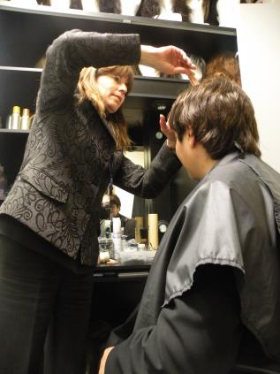
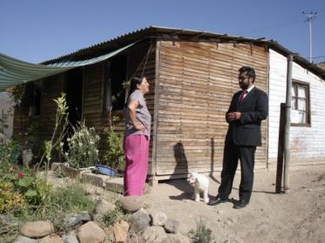
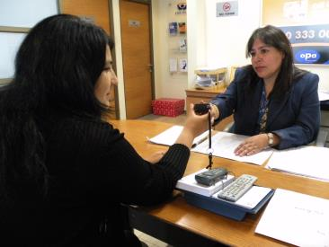
PROTECCION
Artículo 78 Código Procesal Penal. Será deber de los fiscales durante todo el procedimiento adoptar las medidas, o solicitarlas, en su caso, para proteger a las víctimas de los delitos.
Conforme a ello, los Fiscales están obligados a ordenar por si mismos o solicitar al tribunal, en su caso, las medidas destinadas a la protección de la víctima y su familia frente a probables hostigamientos, amenazas o atentados.

Slide 10
GESTION DE LA URAVIT EN EL AREA DE PROTECCIÓN
Profundizar la evaluación de riesgo preliminar. (Pauta VIF o Pauta Intimidación)
Definir una estrategia de Protección en relación al nivel de riesgo detectado. (sugerir medidas judiciales, medidas de la Fiscalía, medidas de la Uravit.)
Ejecutar las actividades de protección correspondientes a la Uravit.

Slide 11
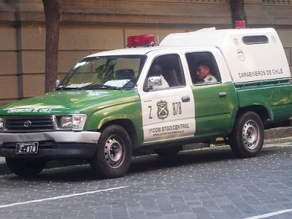
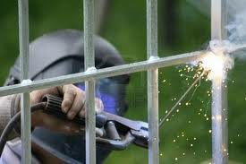
Medidas de protección
Medidas de protección:
Rondas periódicas de Carabineros al domicilio
Contacto telefónico prioritario
Alarmas personales
Entrega celulares
Protecciones y cierres perimetrales
Relocalización regional, nacional
Reserva identidad
Caracterización para declarar

Slide 12
GESTION DE LA URAVIT COMO ASESOR
Asesoría directa en servicio de información a las victimas y testigos respecto de sus derechos y deberes y referenciación a la Red de atención.
Asesorías y apoyo a las Fiscalías Locales en diligencias de investigación.
Asesorías a las Fiscalía Locales relativas al servicio de protección, considerando factores de relevancia que puedan afectar a victimas y testigos.

Slide 13
GESTION DE LA URAVIT COMO ASESOR
Actividades de Sensibilización a la comunidad
Elaboración de Estadísticas
Actividades de Capacitación interna y externa
Actividades de Seguimiento de casos derivados a la Unidad

Slide 14
GESTOR INTERSECTORIAL
Contacto permanente con instituciones públicas y privadas.
Acciones de difusión del Modelo de Atención de las Fiscalías en las instituciones de la red.
Facilitar el acceso expedito de las víctimas y testigos a las instituciones de la red.

Slide 15
GESTOR INTERSECTORIAL
Actualización del catastro de instituciones de la red y procedimientos de derivación.
Capacitación de las Fiscalías sobre las diferentes instituciones de la red.
Verificar si los procedimientos de referenciación y derivación se están realizando de manera efectiva

Slide 16
ESTRUCTURA URAVIT
JEFE DE URAVIT
Regional
Ovalle
Psicólogos (2)
Asistente Social (1)
Administrativos (6)
Psicólogos (1)
Asistente Social (1)
Administrativo (1)

Slide 17
www.gorecoquimbo.cl

